Slide 1
Дисбактериоз у детей

Slide 2
Дисбактериоз у детей – это нарушение нормального соотношения облигатных и факультативных микроорганизмов в кишечнике в пользу последних.

Slide 3
В течение первой недели жизни в кишечнике ребенка поселяется большое количество условно-патогенных микроорганизмов, что приводит к развитию транзиторного дисбактериоза кишечника, который обычно завершается на второй неделе жизни ребенка. Нормальная микрофлора предотвращает заселение кишечника патогенными микроорганизмами, участвует в выработке некоторых витаминов, обмене веществ, становлении иммунитета, стимулирует перистальтику кишечника и выполняет некоторые другие необходимые для нормальной жизнедеятельности организма функции. Под воздействием неблагоприятных факторов нормальная кишечная флора у ребенка может не сформироваться, а транзиторный дисбактериоз переходит в истинный.

Slide 4
К факторам риска дисбактериоза у новорожденных и грудных детей относятся:
наличие у беременной женщины инфекционно-воспалительных заболеваний урогенитального тракта;
осложненное течение беременности и/или родов;
недоношенность ребенка;
позднее прикладывание ребенка к груди;
нерациональное питание матери в период кормления грудью;
мастит у кормящей матери;
ранний перевод ребенка на искусственное вскармливание;
неправильный уход за ребенком

Slide 5
У детей более старшего возраста:
диатез;
частые острые респираторные вирусные инфекции;
глистные инвазии;
заболевания желудочно-кишечного тракта;
несбалансированное;
длительное лечение антибактериальными препаратами;
аллергии;
анемия;
изменения гормонального фона;
воздействие на организм неблагоприятных экологических факторов;
стрессовые ситуации; хирургические вмешательства;
злокачественные новообразования.

Slide 6
В зависимости от преобладания той или иной условно-патогенной микрофлоры дисбактериоз у детей бывает следующих видов: кандидозный; стафилококковый; протейный; ассоциированный.

Slide 8
Среди признаков дисбактериоза у ребенка более старшего возраста выделяют: повышенное слюноотделение, неприятный запах изо рта, частые отрыжки, изжогу, кишечные колики, чрезмерное газообразование, боли в верхней части живота, ощущение распирания желудка после еды, а также диарею, запоры или их чередование, при этом кал пациента имеет неравномерное окрашивание. У детей появляются заеды в углах рта, кровоточивость десен, угревая сыпь, фурункулез, ломкость волос и ногтей, сухость кожных покровов, головные боли, раздражительность, слабость и быстрая утомляемость. Генерализованная форма дисбактериоза у детей (особенно на фоне иммунодефицита) может проявляться глосситом, хейлитом, баланопоститом или вульвитом, кандидозом гладкой кожи, висцеральным кандидозом.

Slide 9
К диагностике привлекается педиатр и детский гастроэнтеролог, обязательно проводится лабораторный анализ на дисбактериоз у детей.
В ходе физикальной диагностики оценивается состояние кожных покровов и слизистых оболочек, определяется болезненность по ходу кишечника при пальпации, вздутие живота. Лабораторная диагностика дисбактериоза заключается в проведении биохимического и/или бактериологического анализа на дисбактериоз у детей (исследование кала, желчи).
Микробиологическими критериями являются уменьшение количества лакто- и бифидобактерий, снижение или увеличение концентрации типичной кишечной палочки, увеличение количества микроскопических грибов, кокков, клостридий.
Для определения этиологического фактора может понадобиться ультразвуковое исследование органов брюшной полости, гастроскопия, колоноскопия, лабораторное исследование кала на лямблии, яйца глистов, копрограмма, биохимический анализ крови.

Slide 11
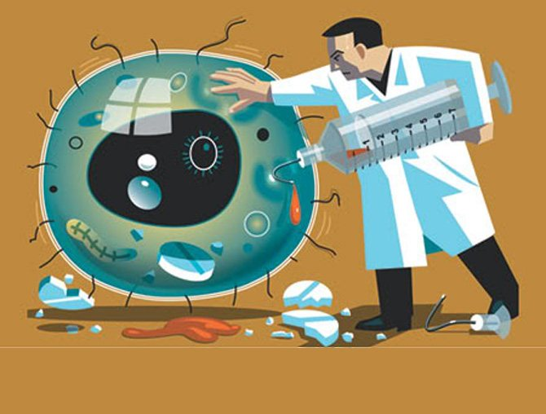
Дисбактериоз у детей первого года жизни, как правило, лечения не требует. Лучшим средством нормализации баланса кишечной микрофлоры в этом случае является естественное вскармливание. Эффективное лечение дисбактериоза у детей, в первую очередь, требует устранения причины развития патологического процесса.

Slide 12
С целью нормализации кишечного биоценоза обычно назначаются пробиотики (содержат монокультуры полезных микроорганизмов или их комбинации), пребиотики (способствуют росту и размножению представителей нормальной микрофлоры кишечника), симбиотики (комбинированные препараты, сочетающие про- и пребиотики), бактериофаги (лизируют патогенные микроорганизмы). В некоторых случаях может возникнуть необходимость в антибиотикотерапии.

Slide 13
При выраженных расстройствах пищеварения назначают ферменты, в случае интоксикации могут применяться сорбенты (следует иметь в виду, что они принимаются отдельно от всех других препаратов). Часто болеющим детям показана витаминотерапия. Для лечения тяжелого кандидозного дисбактериоза у детей используют антимикотические лекарственные средства.

Slide 14
Профилактика дисбактериоза у новорожденного предполагает планирование беременности, своевременное лечение урогенитальных инфекций, сбалансированное питание женщины в период беременности, избегание психического перенапряжения.
В целях предотвращения развития дисбактериоза у детей рекомендуется: раннее прикладывание ребенка к груди; своевременное лечение соматических заболеваний; рациональное питание; рациональный режим дня; избегание бесконтрольного применения лекарственных средств (в частности, антибактериальных и гормональных противовоспалительных препаратов).

